Slide 1
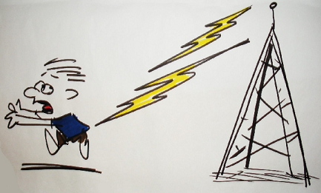
電磁波-2
第4週

Slide 2
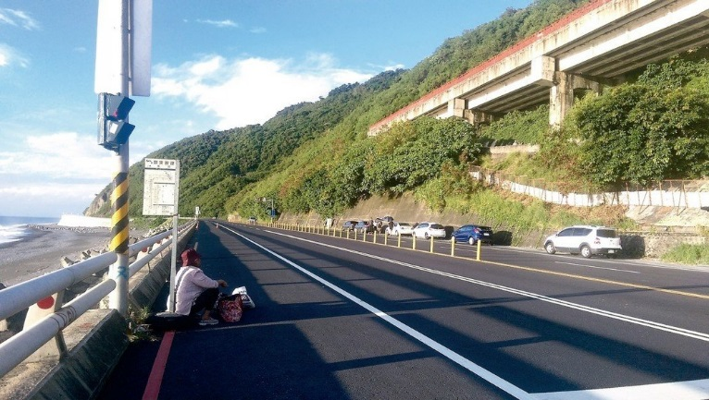
2017年10月，老婦枯候台東南迴公路公車的畫面讓許多人心酸。若無基地台傳輸訊息，則不知公車動態（何時進站、還有無班車）

Slide 3
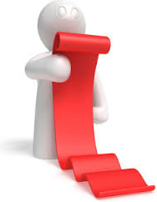
目錄
射頻電磁波
重傷社會
世界衛生組織
誤導蒼生
宏觀
討論

Slide 4
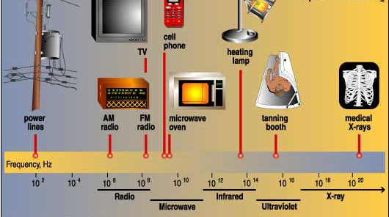
射頻電磁波手機、基地台

Slide 5
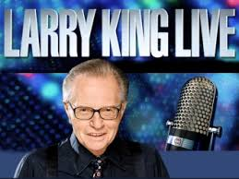
揭開全球反手機大戲
1993年1月23日 電視脫口秀「金賴利現場」；從此，手機沈重地背黑鍋
損失

Slide 6
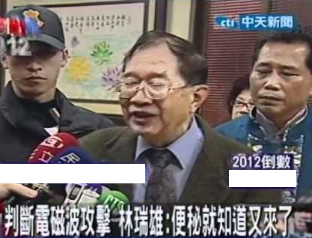
名人的魅影威力
2013/8/8 給王暉老師信：「…有人使用電磁波來傷害他的頭腦…電磁波可能會引起血癌…」 ------ 學生趙
台大公衛 林瑞雄

Slide 7
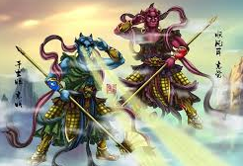
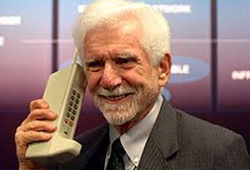
科學實現文藝創見
行動電話之父 庫珀（Martin Cooper）1973年
封神演義：商紂王有兩將，千里眼高明眼觀千里；順風耳高覺耳聽八方

Slide 8
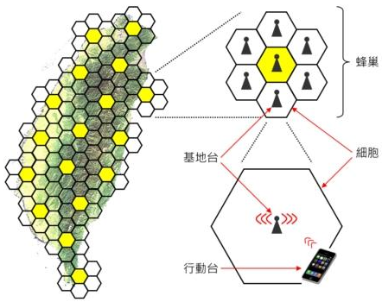
基地台 蜂巢式
需要足夠的基地台才能提供適宜的涵蓋

Slide 9
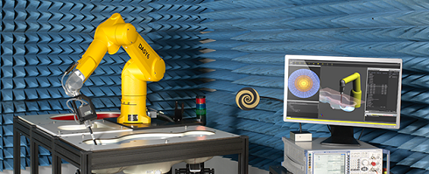
比吸收率SAR衡量吸熱每公斤瓦數
射頻能滲入生物組織，吸收能量會讓組織發熱
實際測量「功率密度」（每平方公尺瓦數）

Slide 10
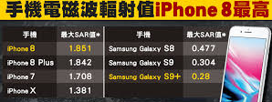
買比吸收率值最低的手機？
以為「甲手機的比吸收率SAR值若比乙手機的低，則甲手機比較安全或好？
手機一直改變功率以便通訊時於最低功率（而非最高值）運作，最高值不是「常態值」
合法手機比吸收率值均合格，請不要「比來比去」

Slide 11
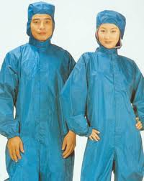
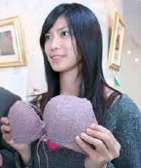
重傷社會

Slide 12
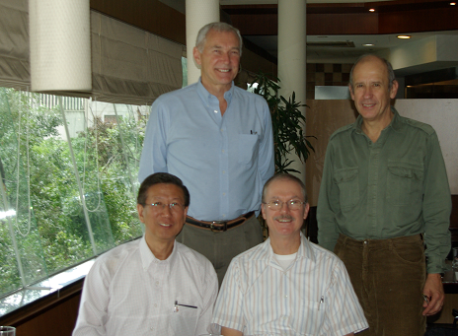
盛行率 國民素質？
各國宣稱電磁過敏人數比例：台灣遙遙領先
瑞典：1.5%
英國：4%
台灣：13.5%
（公衛學者的調查）
世衛
ICNIRP
IEEE
FCC

Slide 13
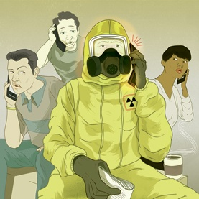
手機不導致癌症生物物理
手機基地台電磁波 ≒
陽光的三十萬分之一
能量不足時，
丟再多石頭也不能過河
若生命分子鍵結能被
手機電磁波打斷，世上就無生命。

Slide 14
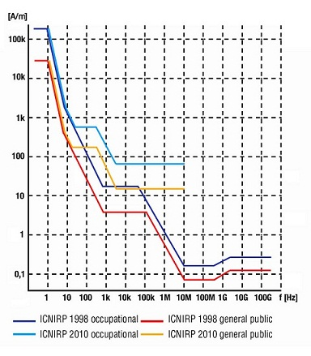
世界衛生組織
2006年第304號文件〈基地台及無線技術〉
2011年第193號文件〈電磁場與公眾健康：手機〉
2013年〈手機與基地台有何健康風險？〉
2015年「無證據低强度會有任何不良的健康後果」

Slide 15
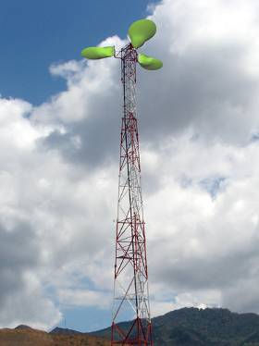
世衛-12006年第304號文件
現有證據無法證實暴露在基地台電磁波下會造成任何不良的健康後果
世界衛生組織2006-5-15
找不到致病機制

Slide 16
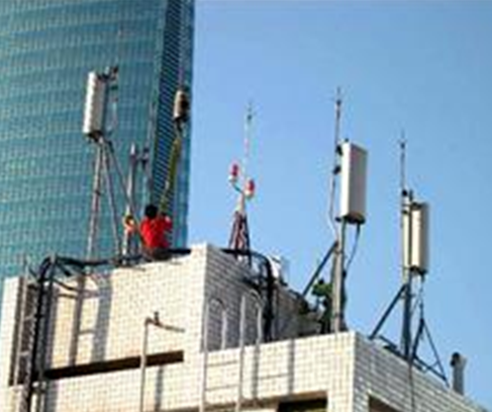
世衛-2 能量低不致癌
基地台電磁波暴露值，為國際標準值的十萬分之二到百分之二間
媒體報導基地台附近有多人罹患癌症，但基地台分佈極廣，附近有多人罹癌很可能只是巧合
又多種不同癌症，並無共通特性，因此基地台不太可能是癌症的共通成因

Slide 17
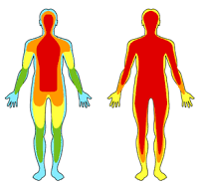
世衛-3 評估整體證據
射頻唯一的健康效應就是人體增溫超過1℃，但只非常高強度下才可能
評估各方證據後，並沒發現基地台電磁波的短期或長期健康效應，至於無線科技，因其射頻信號通常低於基地台的，就不致於會導致健康效應

Slide 18
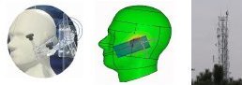
世衛-4 即使千倍無影響
即使射頻暴露值高標準值千倍，無影響睡眠或心血管功能的一致證據
基地台射頻不造成短或長期負面影響。無線網路設備射頻信號低於基地台

Slide 19
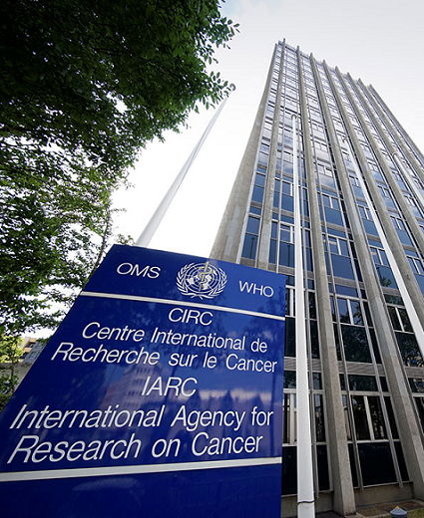
恐慌-3 誤解世衛
2011年6月22日，世界衛生組織193文件「沒有証實會對健康產生不良的影響」
5月31日，下屬國際癌症研究署將射頻電磁場歸類為2B級可能致癌物

Slide 20
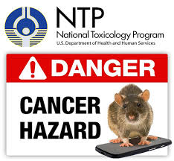
「國家毒理計畫」的震撼-1
2016年5月27日，美國國家衛生研究院旗下國家環境衛生科學所
期中報告：手機電磁波讓2--3%雄鼠罹瘤、雌鼠全無恙

Slide 21
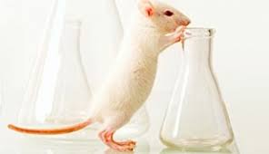
「國家毒理計畫」的震撼-2
2018年9月4日，國際非游離輻射防護委員會：該研究差 ，不足以修改現有規範
2018年11月2日，美國食藥署反駁該研究
2016年5月27日，美國國衛院質疑照射的雄鼠比沒照射的長壽

Slide 22
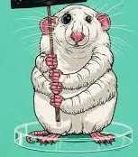
「國家毒理計畫」的震撼-3
美國癌症學會：大多數腫瘤的研究結論是，患者並沒比正常者使用手機時間更久（「劑量與反應關係」-- 使用手機越久就越受傷）
從1990年到2009年，美國腦瘤盛行率多年來大約持平，並未因手機大量增加而大增

Slide 23
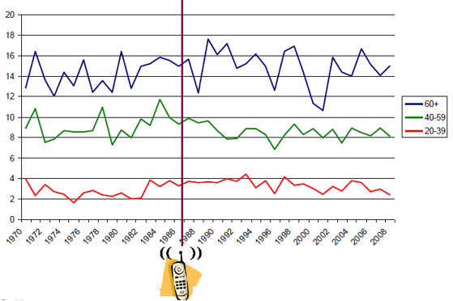
腦瘤-1 瑞典盛行率 每十萬人口

Slide 24
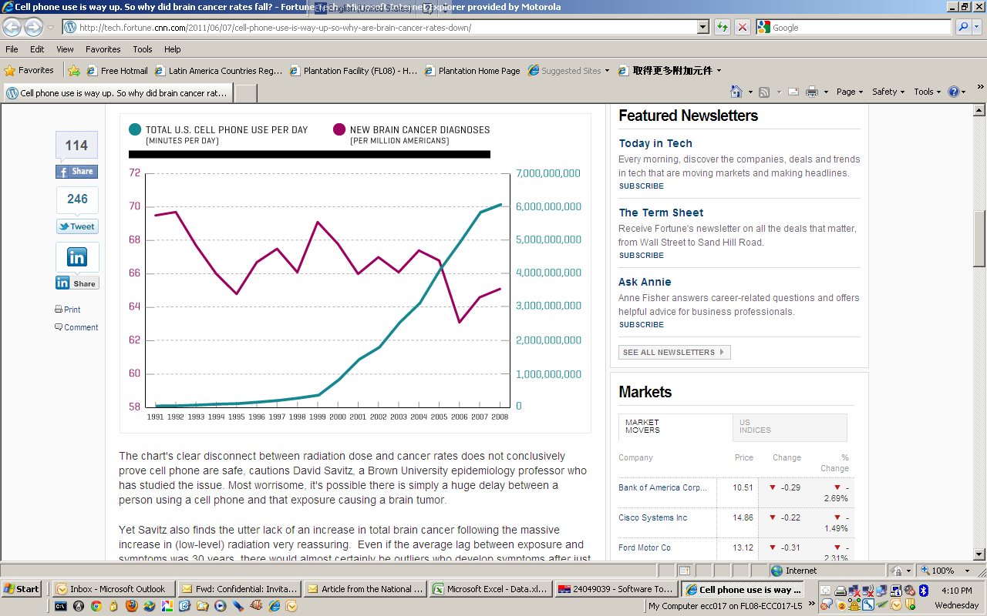
腦瘤-2 美國使用手機時間、盛行率
每天使用分鐘數
新增腦癌數（每百萬人口）

Slide 25
腦瘤-3 台灣盛行率
女
男

Slide 26
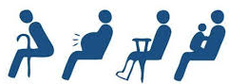
普世適用
基地台射頻功率遠低於標準量，對於包括老人、孕婦、孩童在內的民眾均是安全的 -----------電機電子工程師學會2000年

Slide 27
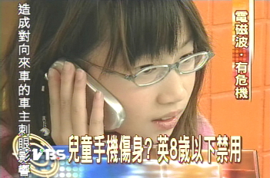
兒童用手機-1
2000年英國政府的報告，猜測若有未知風險，則年輕人比成人更受影響。但2007年提出報告澄清「沒事」
美國食物與藥品檢驗局聲明：並無科學證據顯示使用無線電話會導致使用者（包括兒童和年輕人）危險

Slide 28
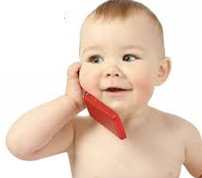
兒童用手機-2
世衛「孩童和手機：澄清聲明」：規範保護所有人（包括兒童） 2006年
法國衛生部 2008年聲明不論使用者年齡，在國際規範下並無手機的健康風險
其實，手機在兒童緊急時可成救命寶貝

Slide 29
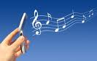
害怕手機鈴響時的電磁波？ （接聽時拿遠一些？）
手機快沒電時發出更強功率？（不能用手機？）
手機講久後，臉感到熱？
（可見電磁波超強？）

Slide 30
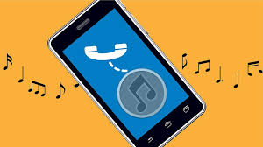
怕手機鈴時輻射最高嗎？
手機鈴響前，峰值功率約2--3瓦（約幾毫秒），鈴響時已回到一般强度（通常手機的輸出功率 0.25瓦）
手機響起時，那幾毫秒已經早就過了，拿遠有點可笑
所有這些功率值均很小，遠遠小於常用電燈、陽光

Slide 31
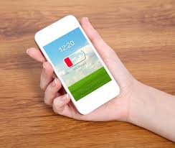
快沒電時
手機並不會發出更強功率，因為那種設計只會加速耗電
業界和使用者不會喜歡，何況並無那種科學事實

Slide 32
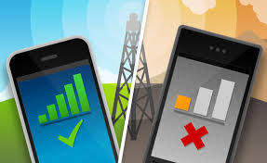
收訊不良時
手機需發出更強的射頻功率以連線，但不管多強，手機的比吸收率值是在最大功率時測試的，而其比吸收率值必須在安全規範（限值）之內

Slide 33
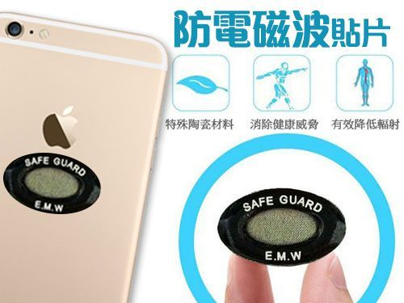
手機護貼幫倒忙
應禁止手機護貼等宣稱具有射頻屏蔽性能的衣物之類 ------世衛 1999年
缺阻絶效果，因整個手機可說都是天線，迫使手機提高功率以保持通話、減短電池壽命、加速手機增溫

Slide 34
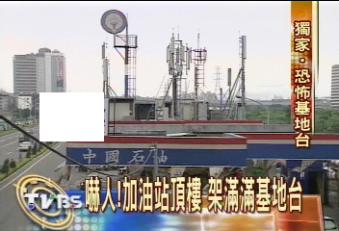
媒體網路盛傳，加油站用手機引爆？
其實，油氣濃度引爆濃度12%，但通常加油站通風良好
加油時分心（用手機…），風險才大

Slide 35
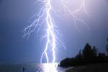
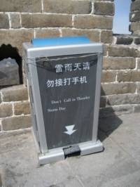
手機引雷-1？
「駁斥雷電與手機的關聯性」：雷電不會被吸引到帶手機者的身上。
美國國家海洋大氣管理局2006

Slide 36
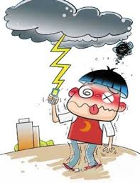
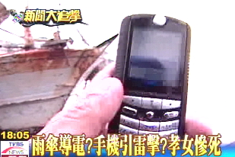
手機引雷-2
民眾被雷擊，因為他們在錯誤的時間處於錯誤的地點
錯誤的地點為室外任何地方，錯誤的時間為雷電靠近的任何時刻

Slide 37
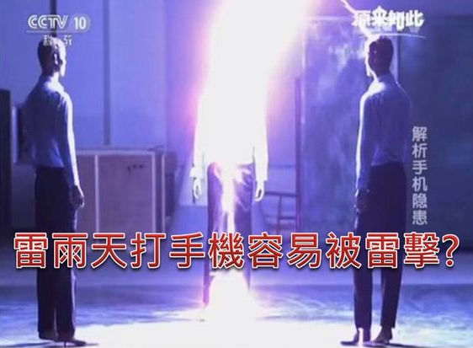
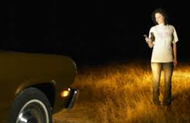
手機引雷-3
澳洲雷電保護標準勸告民眾，雷雨天時不要用傳統有線電話，而要改用手機，因使用有線電話的風險明確（被雷擊的案例多）
雷雨天時帶手機方便緊急通知救護

Slide 38
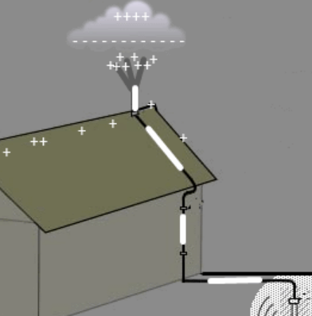
手機引雷-4
光電磁波並不引雷，手機電磁波不引雷
避雷針：不會使你家免於被雷擊，而是增加被擊機率，因它使你家更高，但它引導雷電走特定路線（而非你家內）到地面

Slide 39
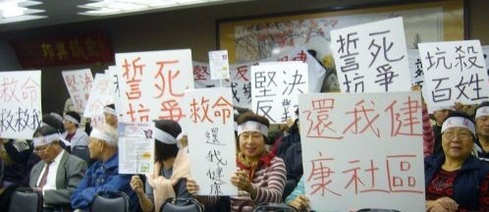
環境中電磁波能量來源
調幅無線電 | 91%
調頻無線電 | 4.7%
基地台的總合 | 1.9%
其它 | 2.4%

Slide 40
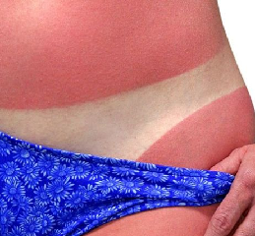
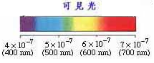
光是更強電磁波
若害怕手機，則比行動通訊頻率高出30萬倍的可見光，就更值得擔心
使用手機30分鐘對耳朵造成的升溫（主要是電池用電的結果），也比不上曝曬陽光

Slide 41
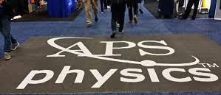
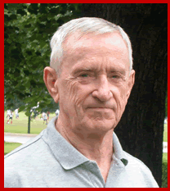
隨便怪罪 2006 美國物理學會
民眾稱病說辭大同小異顯然人云亦云
一般人吸收到的基地臺電磁波能量，遠小於基礎新陳代謝產生的熱能，也遠小於從陽光中吸收到的熱能

Slide 42
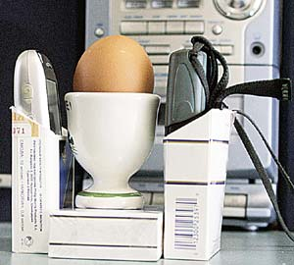
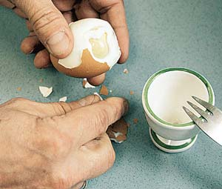
危言聳聽：手機煮蛋

Slide 43
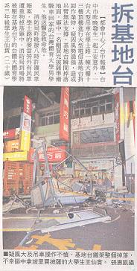
唯一「有證據」的 基地台風險
拆台掉下砸人
「要求拆台者」：我不殺伯仁，伯仁因我而死
991026

Slide 44

誤導蒼生-1 個人身心交感 → 社會恐慌
看到電磁設備就心慌
媒體與民代寵兒
缺相關科學素養
不懂電磁特性
曲解文獻
要求證明無害

Slide 45



誤導蒼生-2 「恐懼之邦」
一人橫掃全國 2005
全台籠罩在電磁波中
以「苦行」（而非「正確科學知識」）贏人心 2008

Slide 46

誤導蒼生-3 不解科學、自以為護民
世衛2006年調查顯示，多數國家基地台電磁波都只有國際標準的幾千分之一，但台灣基地台管理鬆散，讓人口稠密的地區籠罩在電磁波的攻擊

Slide 47

誤導蒼生-4 眼見就慌
台灣基地台涵蓋半徑約1公里，美日等先進國家則約5--20公里
台灣的基地台功率較低（為減少電磁暴露），但民眾卻更恐慌，因好像到處都是基地台

Slide 48


誤導蒼生-5 只顧偏方
環團陳女士依據德國某民間機構的規範
為何她寧可相信它，奉為圭臬，而不信德國國家規範（同世界衛生組織）？
三大活寶

Slide 49


誤導蒼生-6 引喻失義 2007-4-19
台南市健康城市應有安全電磁波防護標準
奧地利薩爾斯堡所訂室內電磁波安全值1微瓦/㎡
其實只是提案，而遭拒 2002年。雞毛當令劍

Slide 50

誤導蒼生-7大水沖倒龍王廟 2007
無線上網的電磁波可能成為校園的無形殺手，立院應修法，教育部應要求拆除
台大無線上網設備每平方公尺約2000微瓦（國際規範的五千分之一）

Slide 51


誤導蒼生-8學術研究水準？ 2007
1500微瓦只是國際規範的五千分之一，何來威力導致流產、癌症？
媒體「嘉南教會滿佈基地台，居民抗議致癌」

Slide 52


所向披靡 逆我者亡2007
基地台：不管是否危害，趕走！

Slide 53


NCC准基地台入侵校園? 2007-4-5
通傳會要求各公務機關，無正當理由不得拒絕架設基地台
台中市府示「正當理由」：影響學童健康、沒有必要設置、有人反對

Slide 54


「賣主求榮」
房介業文宣「揭穿基地台偽裝術」
其力拼售屋時飲水思源 若非基地台之助，他們能方便地拼業績嗎？
美化或偽裝？

Slide 55


世界衛生組織屋頂設基地台
中央聯合辦公大樓屋頂基地台：「公務員形同白老鼠」

Slide 56


呼天不應、叫地不靈
彭婉如 1996-11-30（拆台 雖不殺伯仁，伯仁由我而死）
莫拉克土石流埋5百村民 2009-8-9

Slide 57



高抗災通信平台GG了
高雄小林滅村教訓
高抗通信平台 屏縣長一定要建
兩千萬元具備援機制通訊平台屏東林邊102-3-30
受抗拆除2017-08-30

Slide 58

肇因於不尊重專業
心臟病患：問路人？問醫生？
媒體「隨意」引述外電 民眾從一般媒體學習科學
非專業科學家、官員說「無定論」

Slide 59

釐清科學的作法
平衡觀點
台大2007
水是H2O？H3O？
學術仿效媒體作法
贊
反

Slide 60

媒體990517

Slide 61

實際上
沒有發現使用手機會增加罹患神經膠質瘤或腦膜瘤的風險。國際癌症研究署
不能證明有罹患腦癌上升的風險。Wild主任

Slide 62



宏觀：福祉 風險
救人無數vs.全球無一人因通訊頻波而亡
恐慌：演化趕不上文明
報案即定位

Slide 63

示範-1 公有建物裝設基地台
一年至少600個基地台被拆除 2013-8-1公視
公有建物681個可設點，只2%設立（一半以上屬於交通部），其他單位則藉口百出：國家公園「為免影響自然環境」，警察局「擔心影響警民和諧」

Slide 64

示範-2 民代領軍

Slide 65

示範-3 誰害怕而不設基地台？
波更強(…wifi)、挪用附近（自私）、礙災防告警系統

Slide 66


示範-4 奈何明月照溝渠
通傳會 孤軍奮鬥
公權力 科技、內政、衛福… 配合
美FCC 不得以健康等藉口拆台
學界光環 台大公衛部分師生助長反對風潮

Slide 67



示範-5 公投決定科學 100-10-15

Slide 68


拆後更健康或失蹤傷亡？
2011年 拆基地台台東新化村全國首公投
2013年 後悔

Slide 69


社會損失與每人均攤
2005年，拆除約四百座基地台，拆掉與重建、客訴、系統業者解約損失44億元

Slide 70

兩千座受抗 拆一千座

Slide 71

討論

Slide 72

災防告警系統
災防告警細胞廣播訊息系統：經4G行動寬頻，傳送地震、土石流、公路封閉、傳染病等防災警示訊息到手機，即時通知民眾
可在數秒內傳訊，會發出特殊的警告聲響與振動

Slide 73

中小學500公尺不設基地台
不敢設，一定有問題？

Slide 74

不解科學的後果 適得其反
基地台↓ → 電磁波↑ 設在中小學？

Slide 75

電磁波議題「撕裂」社會
有要，有不要
2012年，金門抗爭基地台。2016年，金門抗議收訊差、生活品質重損
2016年，新竹抱怨收訊差，因民眾動輒抗爭

Slide 76


社會公義
拆台者動機？後果？
社會責任？

Slide 77

國家公權力保護
美國聯邦通信委員會：民眾不能以健康理由隨意拆除
風險極低、救人等效益極高

Slide 78


分心-1 使用手機的主要風險
法國2001年國家衛生報告

Slide 79

分心-2 傷亡
2000到2011年，行人分心手機（走路講手機、收發簡訊），1萬1100多人受傷。
------美國智庫「全國安全委員會」
開車時使用手機（無論是手持或「免持」手機），發生交通事故的風險可能約增三到四倍
------ 2013年世界衛生組織

Slide 80




分心-3 眾生低頭、睜眼、自顧

